Slide 1
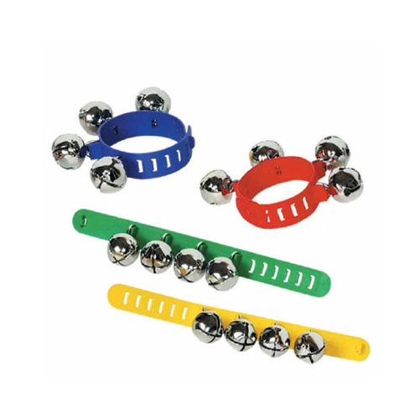
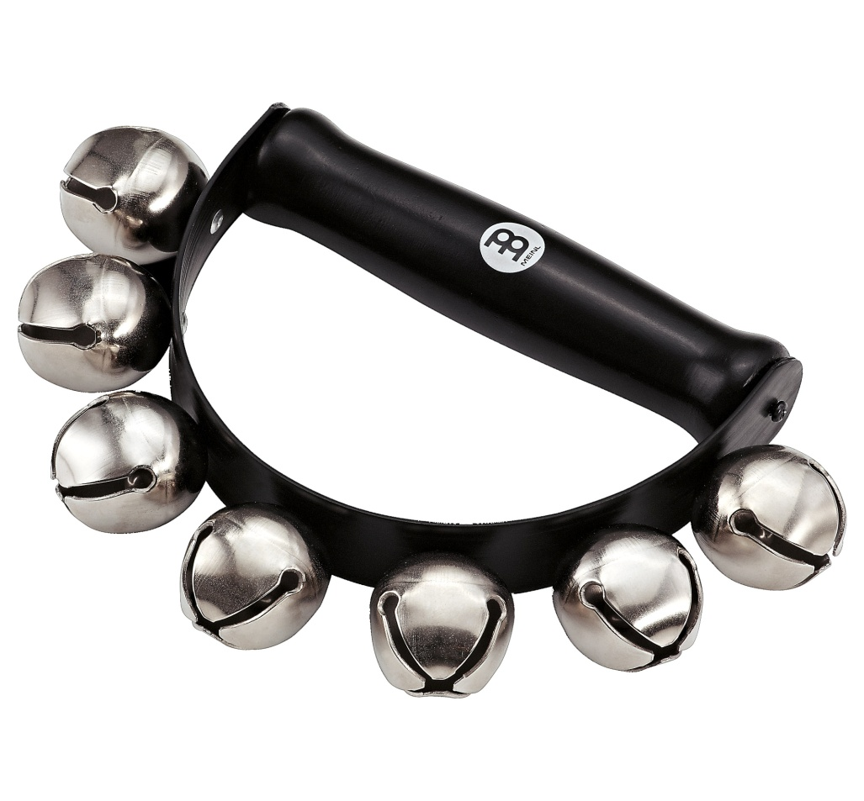
Κουδουνάκια

Slide 2
Κατασκευές μουσικών οργάνων με ανακυκλώσιμα υλικά
Κουδουνάκια
Το κουδούνι ανήκει στην οικογένεια των ιδιόφωνων οργάνων και είναι ένα απο τα αρχαιότερα καθώς χρησιμοποιείται απο την εποχή του Χαλκού. Παλαιότερα πίστευαν οτι ο ήχος του κουδουνιού είχε μαγικές και προστατευτικές δυνάμεις και το χρησιμοποιούσαν για να ξορκίσουν ξωτικά και κακά πνεύματα!!

Slide 3
Θα χρειαστείτε:
1 ρολό απο χαρτί υγείας
1 κατσαβίδι ή καποιο εργαλείο με κοφτερή μύτη
Καπάκια (μεταλλικά ή πλαστικά)
Σπάγγο ή μαλλί πλεξίματος ή κορδέλα
Περφορατέρ ή χοντρή βελόνα
Ψαλίδι

Slide 4
Προτεινόμενα υλικά διακόσμησης:
Τέμπερες, μαρκαδόροι, χαρτί περιτυλίγματος, χαρτόνι, πομ πομ, ματάκια, σύρμα πίπας, καλαμάκια και ότι άλλο σκεφτείτε.
Αφού διαλέξετε πως θα διακοσμήσετε το ρολό σας, κάνετε δυο τρύπες, αντικριστά, με το περφορατέρ στο ρολό σας. Με το κατσαβίδι και πολλή προσοχή κάνετε τρύπες στο μέσο απο τα καπάκια σας, τα οποία περνάτε μέσα σε σπάγγο ή ότι άλλο έχετε στο σπίτι (π.χ. κορδέλα κ.τ.λ.). Περνάτε μέσα στο σπάγγο τα καπάκια και κάνετε κόμπο σε κάθε πλευρά για να μην πέφτουν. Περνάτε την κάθε άκρη σε μια τρύπα απο το ρολό και ενώτετε τις δυο άκρες με κόμπο. Αυτό ήταν! Έτοιμα τα κουδουνάκια μας! Τώρα μπορείτε να τους τρελάνετε όλους!!!

Slide 5
Θα χρειαστείτε:

Slide 6
Αφού διαλέξετε πως θα διακοσμήσετε το ρολό σας, κάνετε δυο τρύπες, αντικριστά, με το περφορατέρ στο ρολό σας

Slide 7
Με το κατσαβίδι κάνετε τρύπες στο μέσο απο τα καπάκια σας, τα οποία περνάτε μέσα σε σπάγγο ή ότι άλλο έχετε στο σπίτι

Slide 9
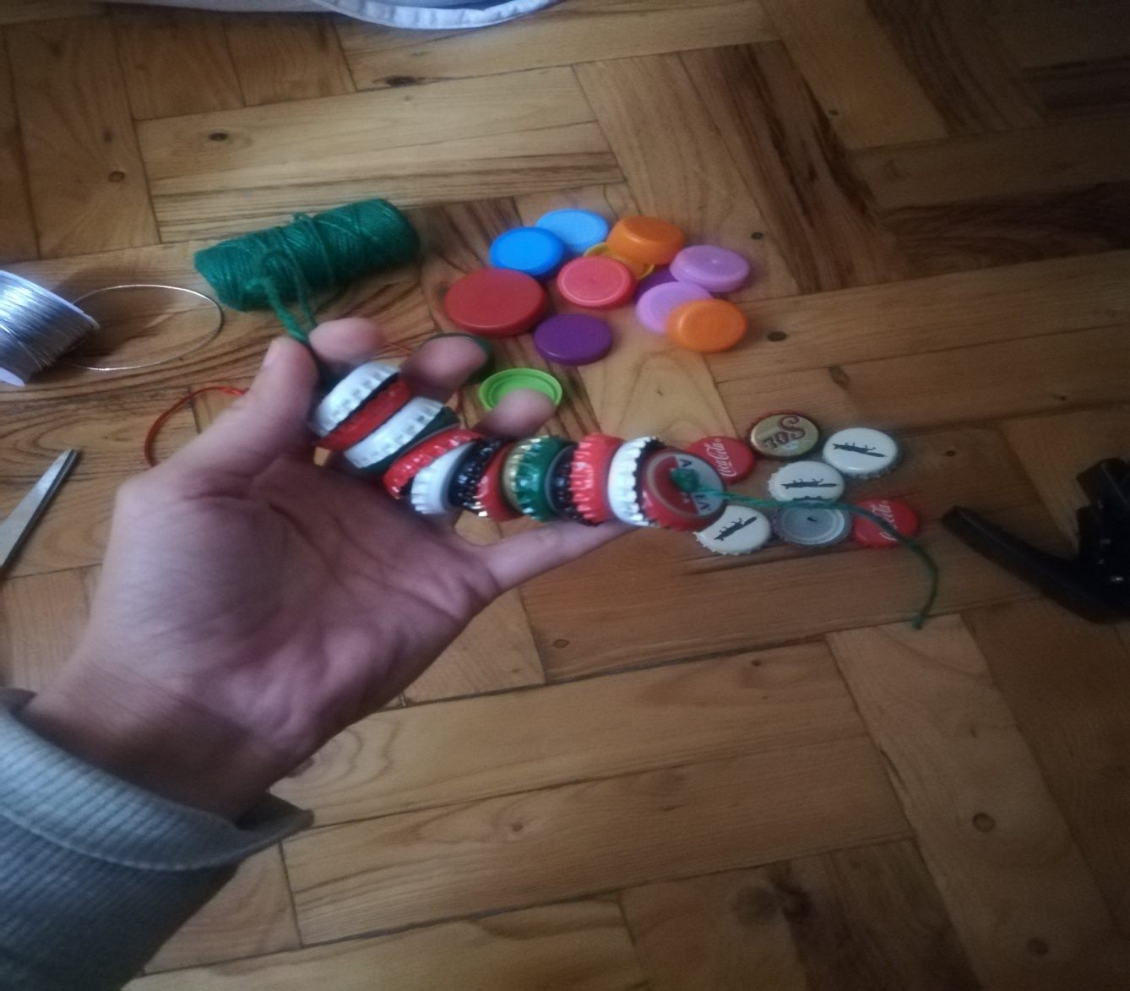
Περνάτε μέσα στο σπάγγο τα καπάκια και κάνετε κόμπο σε κάθε πλευρά για να μην πέφτουν

Slide 10
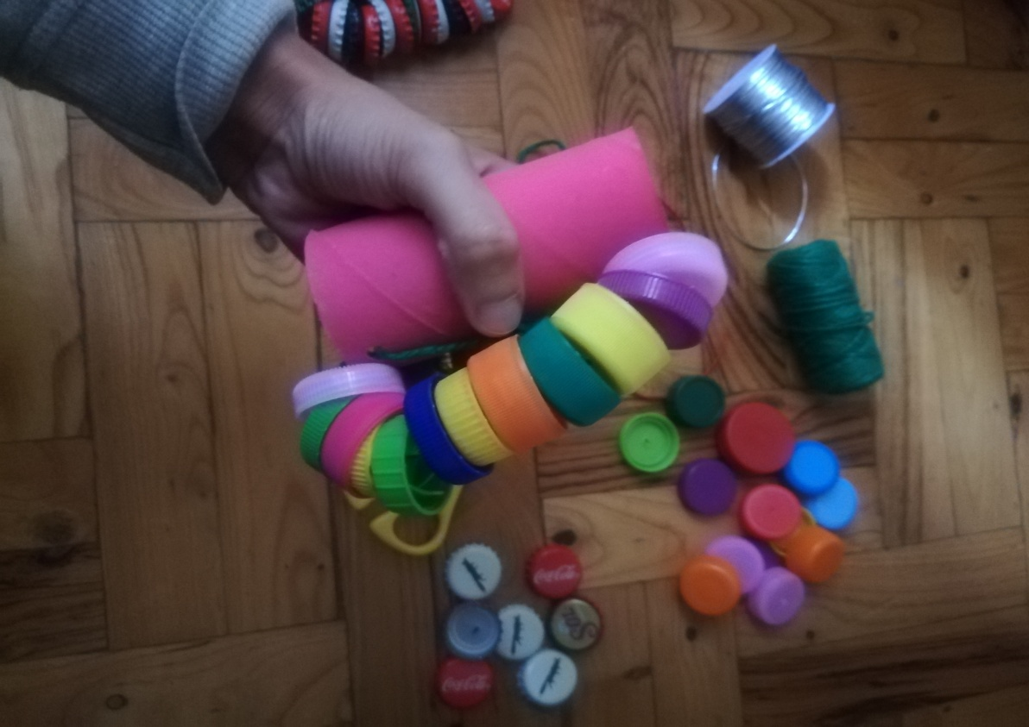
Περνάτε την κάθε άκρη σε μια τρύπα απο το ρολό και ενώτετε τις δυο άκρες με κόμπο

Slide 11
Αυτό ήταν! Έτοιμα τα κουδουνάκια μας! Τώρα μπορείτε να τους τρελάνετε όλους!!!

Slide 12
Πηγές
Εικόνες
https://www.google.com/search?q=% τελευταία πρόσβαση 10/12/2020
https://www.google.com/search?q=%CE%BA%CE%BF%CF%85%CE%B4%CE%BF%CF%85%C τελευταία πρόσβαση 10/12/2020

